Slide 1
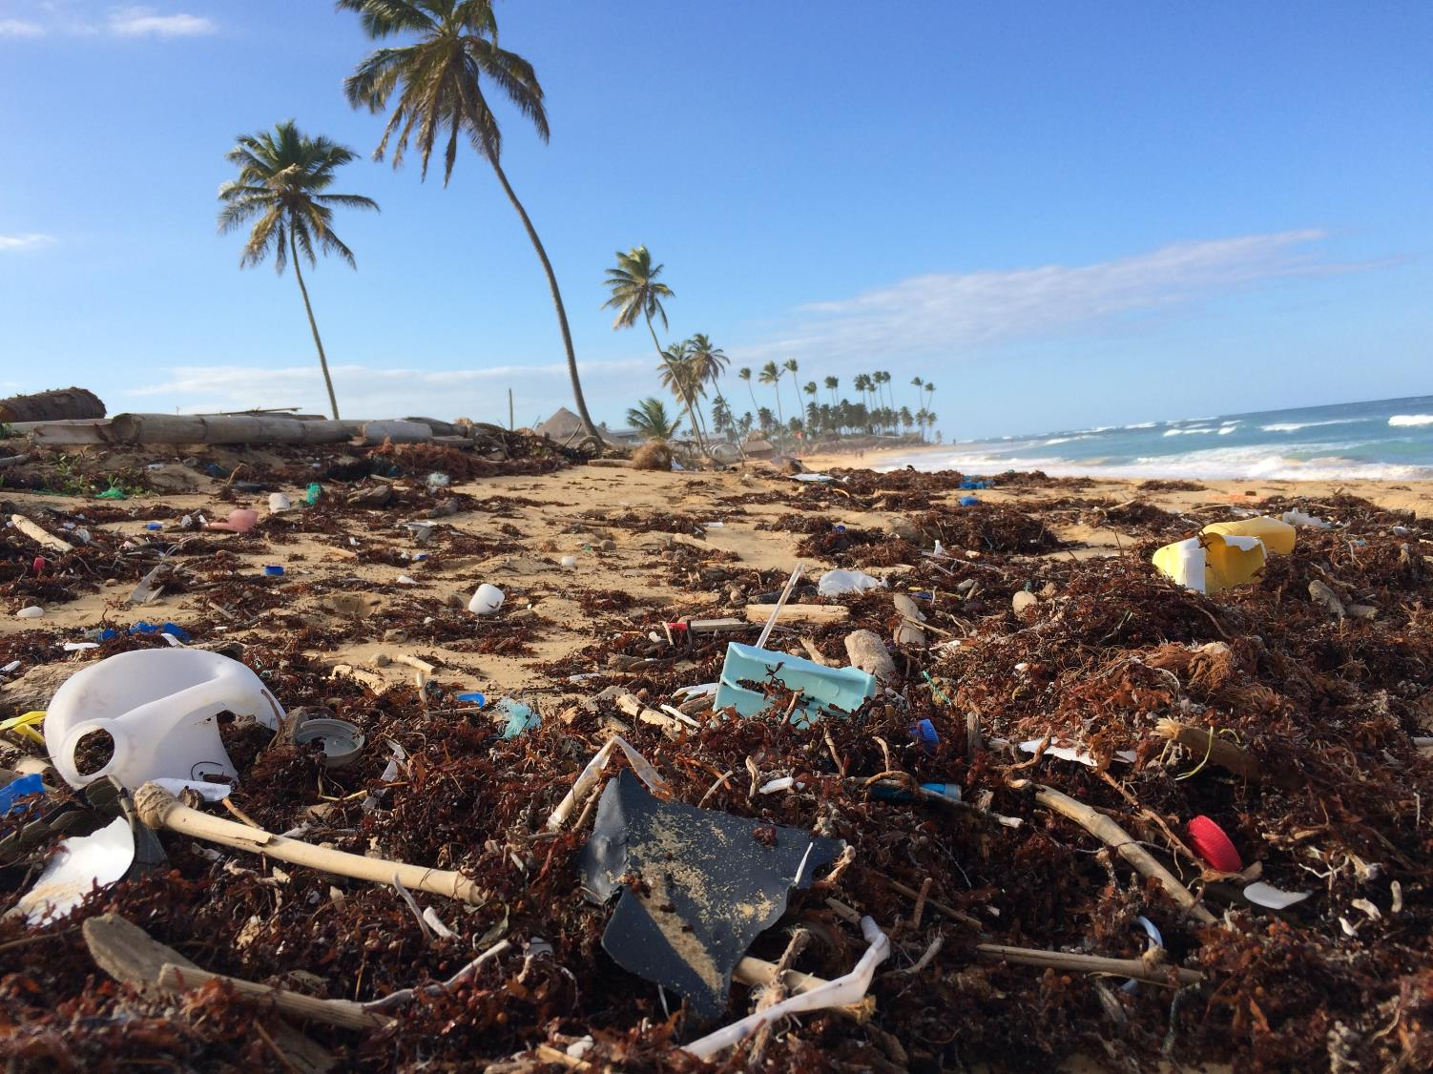
Índice de capacidades de gobiernos locales para manejo de residuos sólidos (SCIL) Guía para la evaluación
[Insertar fecha]
Ciudades Limpias, Océano Azul
[Insertar el nombre de la ciudad]
Notes:
Presentarse.
Utilice esta diapositiva para familiarizar a los participantes con el objetivo de reducir los plásticos en los océanos centrándose en las fuentes de generación y mejorando las prácticas de gestión de residuos sólidos.

Slide 2
Agenda del día
Agenda del día
Principios básicos de la evaluación
Razones para realizar la evaluación
Cómo se hará la evaluación
Roles y responsabilidades
Próximos pasos
2

Slide 3
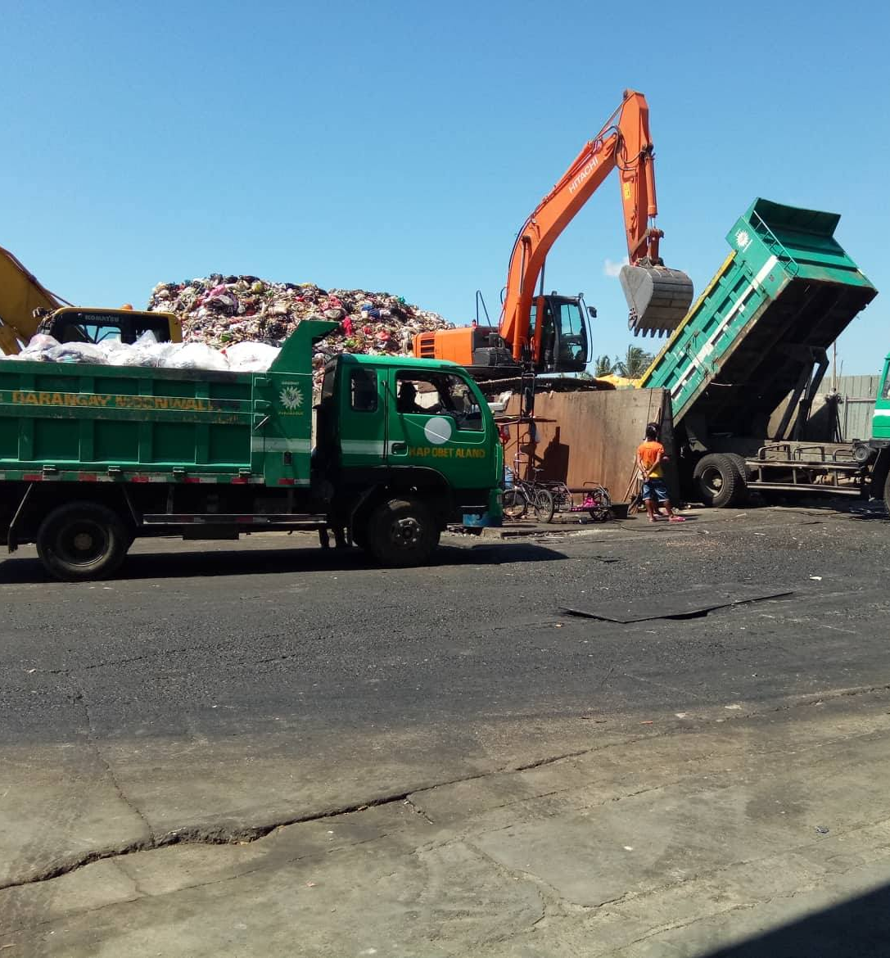
Presentación: Rompiendo el hielo
Preséntese y díganos qué hace su oficina respecto del sistema de recojo, reciclaje o eliminación de residuos.
3
Notes:
Pídales que participen en la actividad para romper el hielo.
(Si dicen que no tienen un rol----puedes decirles que, efectivamente, lo tienen y al final de este proceso de Evaluación SCIL entenderás de qué se trata)
Recuerde a todos que completen la hoja de registro de asistencia

Slide 4
Parte 1
Elementos básicos de la evaluación SCIL
4

Slide 5
Herramienta SCIL
SCIL es el acrónimo en inglés de Capacidades de Gobiernos Locales para Manejo de Residuos Sólidos
SCIL mide la capacidad de los gobiernos locales para desarrollar y mantener un sistema 3R/GRS
La autoevaluación es una guía para que el personal prepare recomendaciones
Debe realizarse regularmente para dar como resultado recomendaciones prioritarias que sean realizables
5
Notes:
[Sustituya con una imagen de la ciudad en la que se desarrolla el evento]
Los Residuos Sólidos son un servicio importante para la comunidad. Para tener éxito, hay muchas agencias y personas que tienen que trabajar juntas. Si un componente tiene fondos insuficientes o no funciona bien, el sistema tampoco será sostenible.
Esta es una autoevaluación que ayudará a identificar qué capacidad [Nombre de la ciudad] necesita mejorar para que su sistema funcione bien.

Slide 6
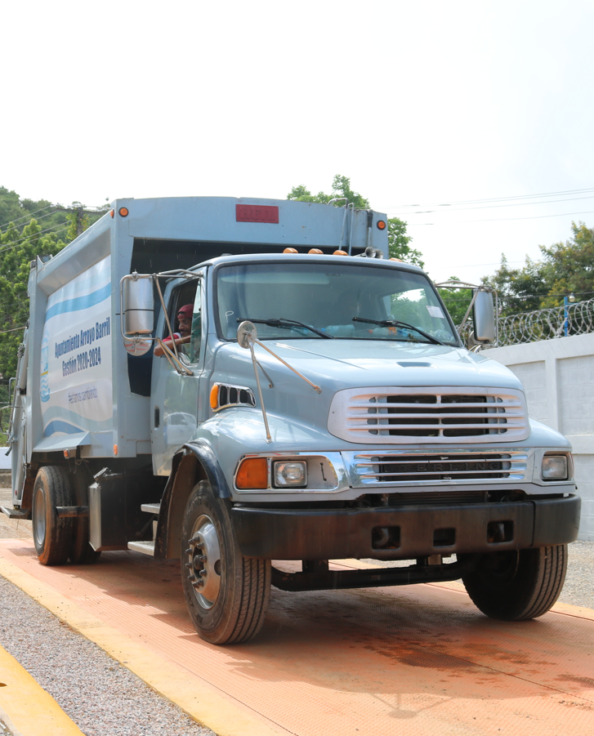
Herramienta Índice de Capacidades de Gobiernos Locales para Manejo de Residuos Sólidos (SCIL)
Está diseñada para determinar la capacidad de los gobiernos locales en seis áreas o componentes esenciales:
Planificación
Marco legal y Políticas
Gestión Financiera
Prestación de servicios
Recursos humanos
Participación Comunitaria
6
Notes:
Un sistema de residuos sólidos es muy complejo. Para garantizar que todos los aspectos de un sistema de reciclaje y residuos sólidos tengan la capacidad y los recursos para mejorar, el SCIL analiza seis componentes separados y ayuda al gobierno local a examinar metódicamente cada uno. …. No solo la prestación de servicios.

Slide 7
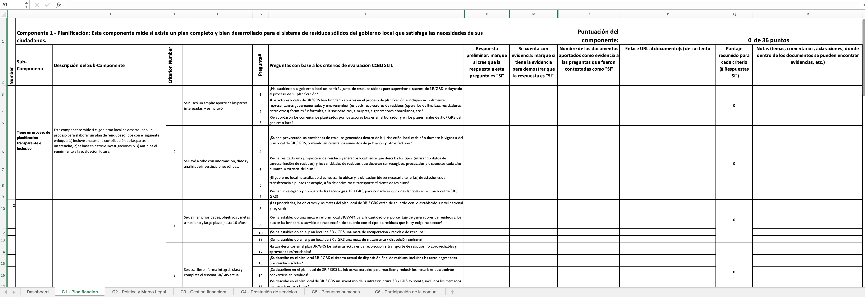
Herramienta SCIL (continúa)
Hoja de Cálculo Microsoft® Excel
Respuestas “Si” o “No”, con documentación sustentatoria
Genera automáticamente Puntaje SCIL y análisis de cada componente
7
Notes:
La herramienta SCIL está diseñada para ser intuitiva y fácil de usar.
Es una hoja de cálculo basada en Microsoft® Excel
Que utiliza una serie de preguntas de "Sí/No" (respaldadas por documentación)
Y genera automáticamente puntajes SCIL y análisis de cada componente

Slide 8
Puntaje SCIL
Puntuación | Descripción
0 – 29% | Capacidad insuficiente
30 – 49% | Capacidad básica, pero aún se requiere un esfuerzo importante para mejorar capacidades
50 – 69% | Más que una capacidad básica, pero se necesita capacidad adicional para garantizar un sistema de GRS sólido y eficiente.
70 – 89% | Capacidad asegurada para operar un sistema de GRS, pero podría brindarse adicionalmente un desarrollo de capacidades específico
90 – 100% | Se están implementando mejores prácticas y solo se necesita un desarrollo mínimo de la capacidad adicional
100% es el ideal
Máximo puntaje SCIL posible
Todos los aspectos se encuentran al nivel de “mejores practicas
Ningún Sistema es perfecto
Mejora constante para alcanzar el estado ideal
Notes:
La Evaluación SCIL da como resultado puntajes. Esta tabla describe lo que esos puntajes pueden indicar.
Las preguntas de SCIL son desafiantes y es poco probable que los gobiernos locales se acerquen al puntaje del 100%.
Es importante saber que ningún sistema es perfecto.
La clave es trabajar hacia la mejora constante y la Evaluación SCIL ayudará a hacerlo.

Slide 9
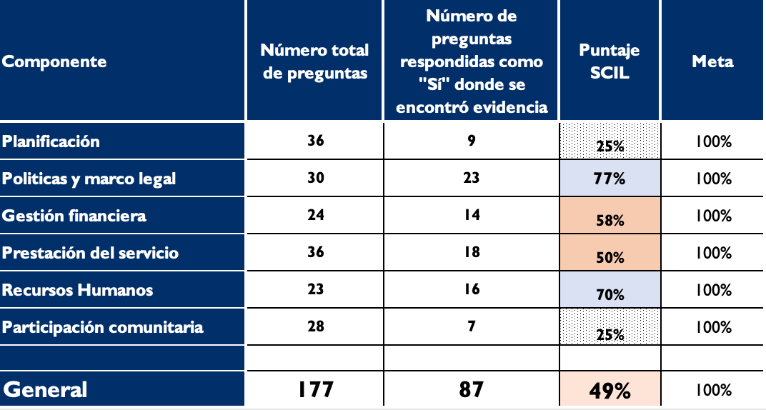
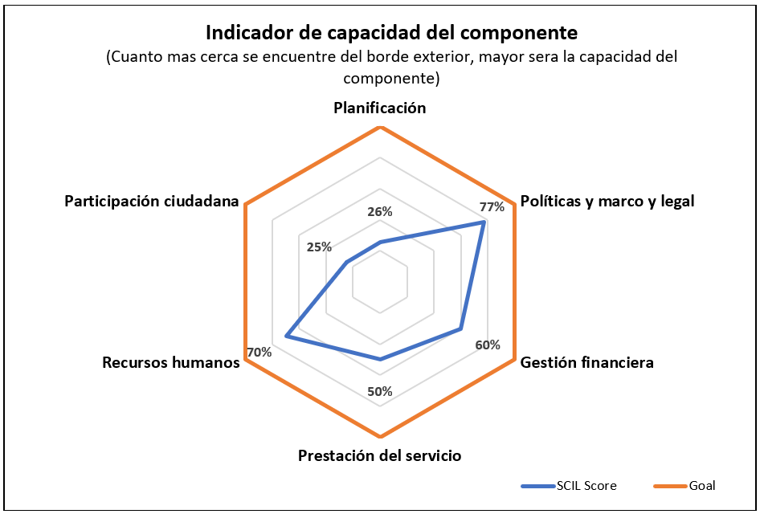
Ejemplo del Panel de Control SCIL
Tabla de Puntuación
Gráfico Radar de Puntaje
Muestra:
Puntaje Global​
Las áreas de alta capacidad ​
Las áreas de insuficiente capacidad que necesitan inversión para su fortalecimiento
9
Notes:
El Panel proporciona una puntuación SCIL general (encerrada en un círculo) y una puntuación SCIL para cada uno de los componentes.

Slide 10
Proceso de evaluación SCIL
Comienza con ustedes . . . .El Grupo de Implementación SCIL
Llenar las encuestas
Reunir documentación
Calcular el puntaje SCIL
Analizar los resultados
Preparar informe para aprobación
10
Notes:
Los que están en esta sala son el personal clave del Sistema de Residuos Sólidos de [nombre de la ciudad].
Conocen cómo funciona el sistema y los documentos que acreditan a las autoridades por su cargo y función.
Vamos a trabajar juntos durante un par de meses. . . El proceso utilizado para el SCIL es sencillo... Explíquelo como se ve en la diapositiva.
[Nombre de la persona de contacto interna] estará al frente de este proyecto para el gobierno local e informará a [insertar nombre: Junta de GRS/Comité de Salud Pública/Alcalde/Consejo] como nuestro líder de SCIL.
Todos ustedes son parte del Grupo de Implementación SCIL de [Ciudad]. . .SIG. . ..
Estaré facilitando el proceso en nombre de la Ciudad como Coordinador de SCIL.

Slide 11
Parte 2
Razones para realizar la evaluación SCIL
11

Slide 12
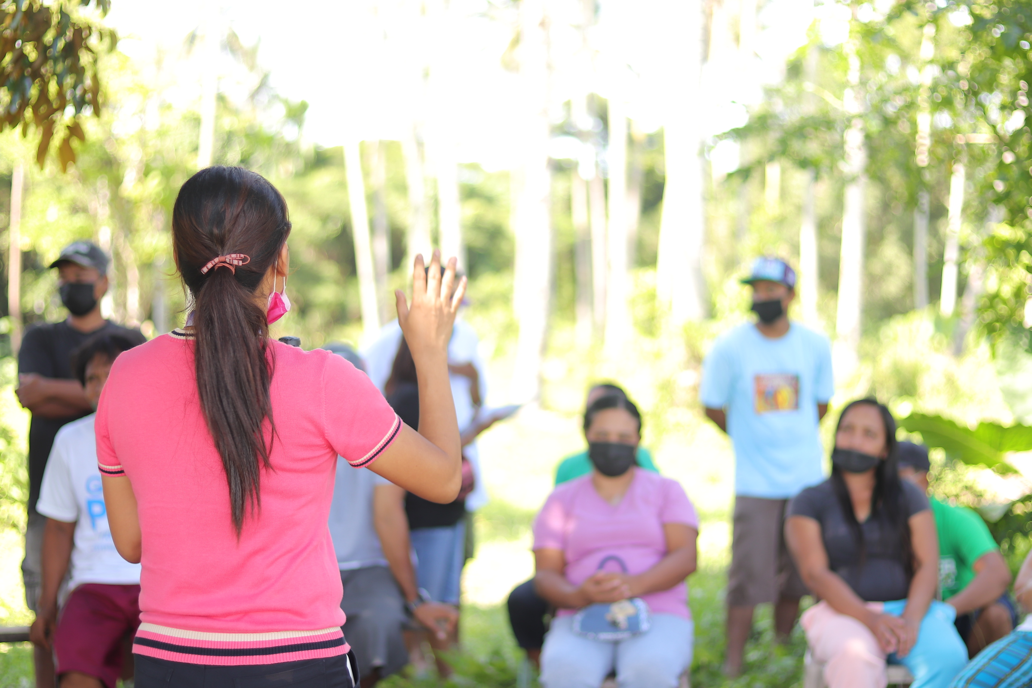
¿Qué significa “Capacidad”?
No se trata sólo de entrenamiento
La creación (o desarrollo) de capacidades es un proceso mediante el cual las personas u organizaciones:
Adquieren, mejoran y retienen
Las habilidades, conocimientos, herramientas, equipamientos y otros recursos necesarios para desempeñar sus labores competentemente o en mayor capacidad (mayor escala, público, impacto, etc.)
Comprende:
El mejoramiento de las estructuras, procesos y procedimientos
Dentro de las organizaciones y entre diferentes organizaciones y sectores para satisfacer necesidades presentes y futuras
12
Notes:
Hablemos un poco sobre por qué estamos realizando la Evaluación SCIL
La mayoría de las personas cuando escuchan "capacidad" piensan que la única forma de hacerlo es a través del entrenamiento... ¡pero es mucho más!

Slide 13
¿Por qué CCBO Desarrollo SCIL?
Situación actual:
La gestión de residuos es responsabilidad del gobierno local.
Hay pocas herramientas para ayudar a los gobiernos locales a determinar cuál es su posición con respecto a su capacidad 3R/GRS para mantener un sistema sólido de gestión de residuos sólidos.
Los gobiernos locales tienen fondos limitados.
Ejemplo de puntaje SCIL
Periodo de evaluación | Puntaje SCIL
Año 1 | 43%
Año 2 | 62%
SCIL Provee:
Una medida de la capacidad en forma de puntaje SCIL
Identificar áreas de mejora que resultan en buenas inversiones en el desarrollo de capacidades
Compare el puntaje SCIL cada vez que se realiza la evaluación para ver mejoras
¡¡Llamen a la prensa!!
La ciudad aumento su Puntaje SCIL un 44%!
13
Notes:
El gobierno local, por ley, es responsable de garantizar que sus ciudadanos tengan un sistema 3R/GRS económica y ambientalmente sólido.
Los gobiernos locales tienen fondos limitados para el desarrollo de capacidades
Por lo tanto, saber dónde orientar estratégicamente el gasto es fundamental.
Saber qué inversiones hacer en el desarrollo de capacidades es crucial
Se han desarrollado pocas herramientas (si las hay) para ayudar a los gobiernos locales a determinar sus necesidades de capacidad 3R/GRS
SCIL ayudará a tomar esta determinación asignando una clasificación o Puntaje a un gobierno local por su capacidad 3R/GRS.
Se puede hacer una y otra vez para mostrar que la capacidad está aumentando.
La siguiente tabla muestra un ejemplo de un gobierno local que tuvo una PUNTUACIÓN SCIL del 43 % en el primer año. Usó la información que aprendió para hacer mejoras y pudo aumentar su SCIL SCORE al 62 % al año siguiente.
Eso es un aumento del 44%, y definitivamente algo que podría anunciarse a los medios para resaltar el logro del gobierno.

Slide 14
Beneficios de la Evaluación SCIL
Manera Tangible de expresar capacidades 3R/GRS
Muestra el progreso durante periodos de tiempo
Ayuda a priorizar para ahorrar dinero y recursos
Mejora el proceso de planificación en la GRS
Guía el proceso de presupuesto
Herramienta de comunicación
Compromete al personal y los concientiza en torno a su rol en las 3R/GRS
Crea transparencia que genera confianza en el gobierno local
14

Slide 15
Parte 3
¿Cómo se realizará la evaluación SCIL?
15

Slide 16
Realizar la reunion SIG y llenar las encuestas
Realizar la reunion SIG y llenar las encuestas
Empezar por entender las preguntas
Usar el documento de preparación de la encuesta SCIL para tentar respuestas y pensar en la verificación de la documentación
Se distribuirá sólo las preguntas relevantes para cada tipo de responsabilidades (según componente)
Cada encuesta comprende entre 23 y 36 preguntas
Componente | Numero de Sub-Componentes | Numero de Criterios | Numero de Preguntas
1. Planificación | 2 | 9 | 36
2. Políticas y marco legal | 3 | 12 | 30
3. Gestión financiera | 3 | 7 | 24
4. Prestación del servicio | 4 | 7 | 36
5. Recursos humanos | 4 | 8 | 23
6. Participación comunitaria | 2 | 11 | 28
Total | 18 | 54 | 177
16
Notes:
El Documento de preparación de SCIL permite al SIG analizar las preguntas por grupos componentes. Cada encuesta tiene solo entre 23-36 preguntas
Es una versión en papel que muestra los Subcomponentes, Criterios y preguntas. Esta diapositiva muestra cuántos hay de cada uno.

Slide 17
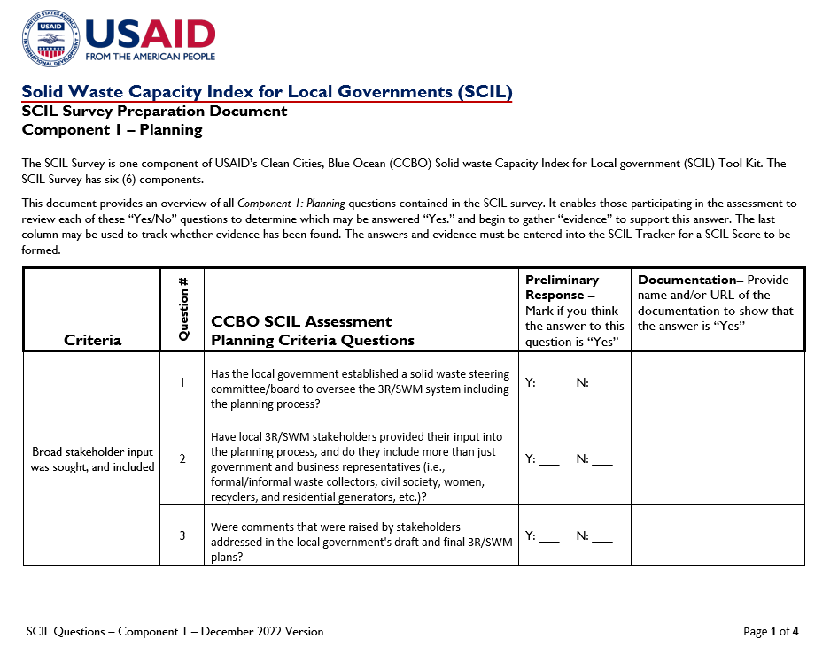
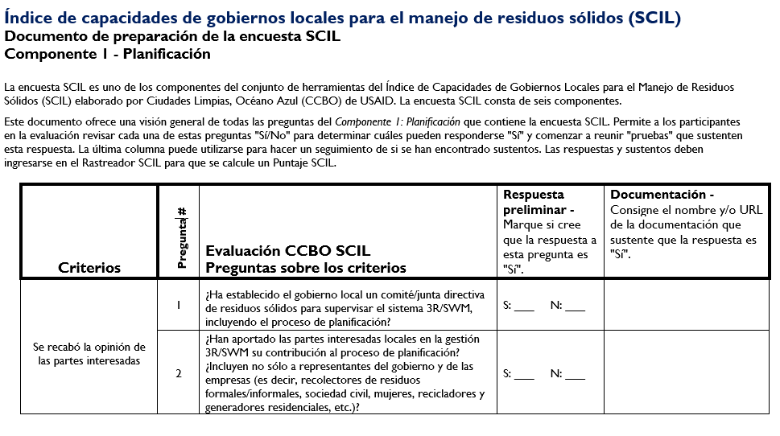
¿Qué hay en el índice SCIL?
La encuesta es una forma organizada de recopilar la información deseada.
Cada Criterio tiene preguntas que deben responderse como "Sí" o "No"
Cada componente tiene subcomponentes y cada subcomponente tiene criterios
17
Notes:
Tendrá que leer las preguntas cuidadosamente porque toda la declaración debe ser verdadera y debe poder respaldarla con algún tipo de documentación.
Debería poder leer las preguntas rápidamente.
Así es como se ve el Documento de Preparación de la Encuesta.

Slide 18
Reunir documentación
Reunir documentación
Para ganar puntos para una puntuación SCIL, la documentación debe confirmar una respuesta "Sí".
La evidencia puede ser en forma de:
Documentos aprobados o aceptados por el gobierno
Planes, políticas, presupuestos, ordenanzas, resoluciones, protocolos, etc.
Documentos Públicos
Actas de reuniones, hojas de registro, artículos anunciados, publicaciones en sitios web, resultados de la evaluación NGA, etc.
Documentos Administrativos
Estados financieros, facturas, contratos, etc.
18
Notes:
No habrá necesidad de buscar pruebas si la respuesta es “No”
Cambiar imagen por documento local

Slide 19
Mantener la documentación
Se debe guardar copias de los documentos sustentatorios
Preferiblemente en formato electrónico
Sirve de referencia en caso de preguntas sobre el puntaje SCIL
Los miembros del SIG guardan los archivos electrónicos en un archivo central
El grupo puede decidir la ubicación y el coordinador de SCIL lo configura
Componente 1 – Planificación
C1-Pregunta 1
C1-Pregunta 2
C1-Preguntan 3
C1-Pregunta 4
.
.
.
Componente 2 – Política y marco legal
C2-Pregunta 1
C2-Pregunta 2
C2-Pregunta 3
C2-Pregunta 4
.
.
.
Etc.
19
Notes:
Ejemplo de sistema de archivo que se podría desarrollar.

Slide 20
Validando la documentación
El coordinador SCIL:
Revisa la documentación
Se reúne con cada grupo por componentes separados para pedir aclaraciones o formular preguntas sobre la validez de los documentos
El líder SCIL aprueba la documentación final para que pueda usarse
20

Slide 21
Calcular el puntaje SCIL
Calcular el puntaje SCIL
Las respuestas finales (sustentadas documentariamente) se ingresan en la herramienta SCIL
La columna M de las pestañas de los componentes de SCIL dice: “Existe sustento. Marque si cuenta con sustento de una respuesta “Si”
Así se suman puntos al puntaje del componente SCIL tal como aparece en la parte superior de la pestaña del componente
21

Slide 22
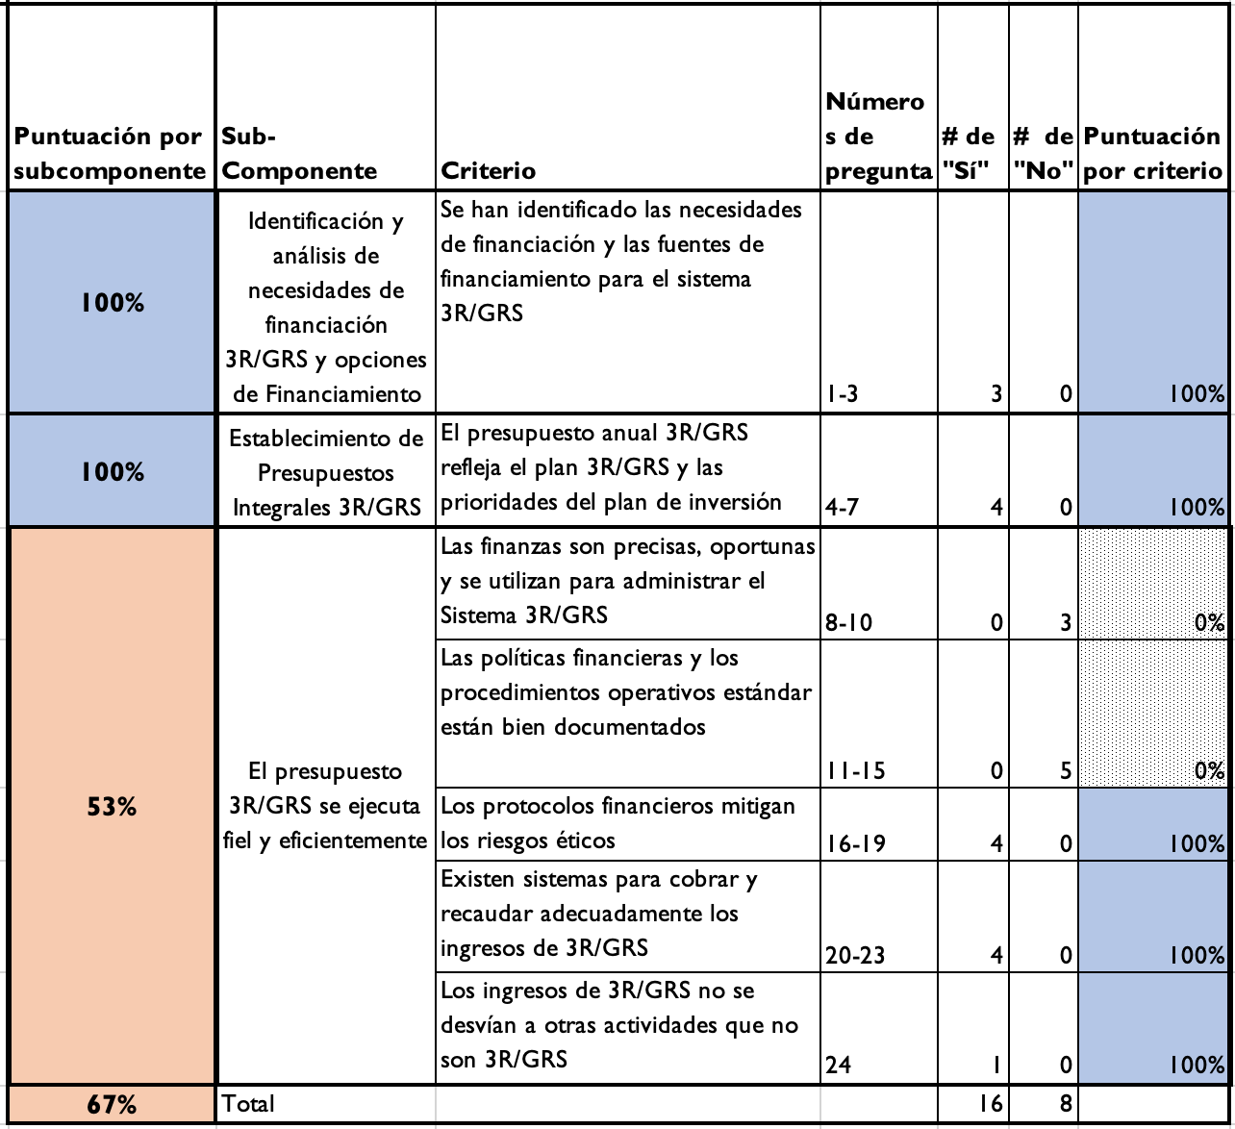
Actualización automática del SCIL
Tabla de análisis adicional
Tabla de Puntuación
Gráfico Radar de Puntaje
22
Notes:
Resúmenes de puntuación del panel como se muestra anteriormente...
Cada pestaña también genera automáticamente una tabla que muestra cuántas de cada una de las preguntas de los criterios fueron "Sí" o "No". Esto ayudará más adelante a determinar qué recomendaciones deberán hacerse.

Slide 23
Analizar los resultados
Analizar los resultados
En esta etapa de la evaluación SCIL:
Se examina en detalle las áreas de poca capacidad
Se revisa las respuestas “No”
Los miembros del SIG de cada componente:
Debaten sobre las respuestas “No”
Reflexionan sobre la manera en que el gobierno local podría convertirlas en “Si”
Reportar al grupo
SIG decide en conjunto cuáles serán las recomendaciones prioritarias
23

Slide 24
Ejemplo de lo que puede revelar el análisis
Este ejemplo de un análisis adicional de gestión financiera muestra que el componente en cuestión presenta solo capacidad básica y que necesita desarrollar más capacidades
Pero solo se necesita mejoras en dos criterios
24
Notes:
Muestra que se ha establecido más que la capacidad básica en el área de gestión financiera, pero se necesita capacidad adicional para garantizar un sistema GRS sólido y eficiente.
Sólo 2 áreas necesitan mejorar
Las finanzas son precisas, oportunas y se utilizan para administrar el Sistema 3R/GRS, y
las políticas financieras y los procedimientos operativos estándar están bien documentados. Con esta información específica en la mano, se puede enfocar estas dos áreas de administración financiera y realizar mejoras.

Slide 25
Recomendaciones prioritarias
Los análisis de SCIL pueden revelar muchas áreas que requieran mejoras
El SIG deberá señalar de 5 a 10 rubros y preparar recomendaciones en las cuales concentrare en los próximos uno a dos años
Las recomendaciones:
Deben ser razonablemente viable en ese lapso
Asumir que recibirán aprobación oficial
Contar con que se les asignará el presupuesto necesario
25

Slide 26
Preparar informe final
Preparar informe final
El coordinador SCIL redactará un informe que comprenda el análisis y las recomendaciones prioritaria del SIG
El SIG examinará y revisará el informe hasta llegar a un acuerdo sobre su contenido
El líder de SCIL presentará el informe al órgano de gobierno y solicitará la aprobación
26

Slide 27
Parte 4
Roles y Responsabilidades
27

Slide 28
¿Cuál es el rol del líder local SCIL?
Principal representante del gobierno local
Cabeza del SIG del SCIL
Facilitador de las reuniones del SIG
Fomentar cooperación para la evaluación SCIL
Obtener respaldo para las recomendaciones del informe SCIL
Presentar los resultados al directorio de SWM
Liderar el desarrollo de un Plan de Acción
28
This Photo by Unknown Author is licensed under CC BY-NC

Slide 29
¿Cuál es el rol del coordinador SCIL?
Administrador de SCI
Coordinador de reuniones de SIG
Enviar encuestas (enfoque modular - encuestas específicas para cada componente) a los miembros del SIG
Revisar la documentación
Realizar reuniones de validación con cada miembro del SIG
Ingresar data a la herramienta SCIL para desarrollar el puntaje SCIL
Facilitar los debates sobre recomendaciones
Redactar el informe preliminar para revisión del SIG
29
Notes:
Antes de la evaluación SCIL, puede obtener una vista previa de los documentos existentes para determinar la capacidad, para usar el tiempo de los miembros del comité en preguntas más complejas.
Dar seguimiento a cada miembro del Comité

Slide 30
Grupo de implementación SCIL (SIG)
Rol de cada miembro del SIG
Enlace de su sector con el coordinador SCIL
Participar en las reuniones de consulta
Proporcionar información y retroalimentación al coordinador SCIL
Responder las preguntas de la encuesta según las encuestas de cada componente
Reunir o facilitar la recopilación de documentación para las respuestas “Si”
Presentar los documentos al coordinador SCIL
Revisar y guiar el informe SCIL
Se prevé que el SIG contará con seis a ocho miembros que aportarán aproximadamente 36 horas de su tiempo durante dos a tres meses.
30

Slide 31
Parte 5
Siguientes Pasos
31

Slide 32
Calendario tentative para implementación de SCIL
[Poner Fecha]
Designación de miembros del SIG
Reunión inicial de orientación (dos horas)
Inicio de encuesta SCIL (CCBO, Gobierno local)
[Poner Fecha]
Presentación de documentación
Reuniones de validación – en línea, telefónicas, individuales con coordinador
Preparación de esquema de informe
Inicio del análisis (CCBO)
Presentación de resultados al SIG – reunion presencial [Poner fecha]
Discusión de recomendaciones
Informe de análisis con recomendaciones de prioridades enviado al SIG para su revisión (CCBO; gobierno local)
Reunión con SIG (CCBO; gobierno local) para debatir, dar ideas y priorizar recomendaciones
[Poner Fecha]
Redacción final del Informe de Evaluación y Recomendaciones (CCBO)
SIG acepta el informe final
Líder SCIL presenta informe a directorio de SWM
32
Notes:
EJEMPLO:
semana del 17 de mayo
Designación de Miembros del Comité y Reunión de Introducción del SIG (CCBO,LGU)
Orden ejecutiva emitida con la formación de SIG
Semana del 24 de mayo
Reunión inicial de orientación SIG (2 horas) – en persona el 26 de mayo, de 2 a 4 p. m.
Iniciar Encuesta Inicial (CCBO, LGU)
Semana del 31 de mayo
Presentación de Evidencia (LGU)
Reuniones de validación: en línea/teléfono, individualmente con el coordinador
Esquema del Informe desarrollado
semana del 7 de junio
Finalizar la presentación de pruebas (LGU)
Iniciar evaluación (CCBO)
semana del 14 de junio
Resultados presentados a SIG - reunión en persona 16 de junio, 2-3pm
Semana del 21 de junio
Informe de Análisis con Recomendaciones Preliminares enviado al SIG para revisión (CCBO, LGU)
Semana del 28 de junio
Reunirse con SIG (CCBO, LGU) para discutir, brindar aportes adicionales y priorizar recomendaciones
semana del 5 de julio
Elaboración del borrador final del Informe de Evaluación y Recomendaciones (CCBO)
SIG aceptar informe final (SIG)

Slide 33
Información del contacto
[Expositor:]
[Cargo:]
[Correo electronico]
[Telefono contacto]

